Slide 1
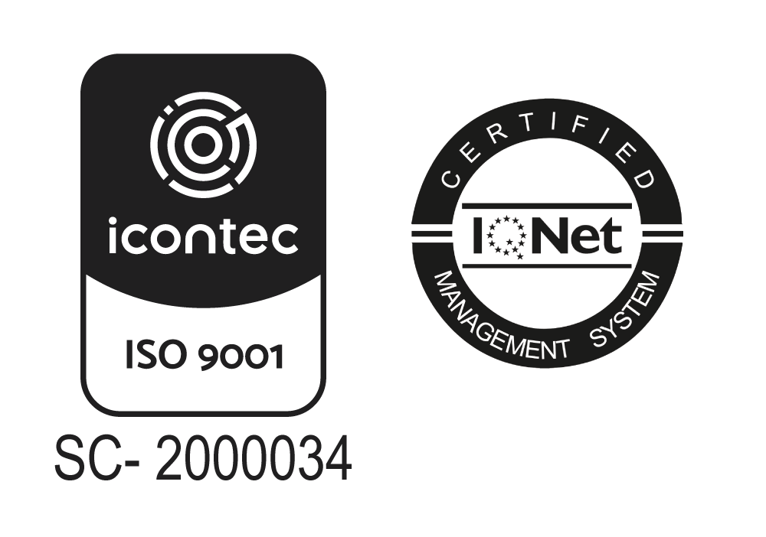
2.2.1. SISTEMA ÚNICO DE INFORMACIÓN NORMATIVA –SUIN.
https://www.suin-juriscol.gov.co/index.html
Es el Sistema Único de Información Normativa del Estado colombiano, que permite ubicar de forma rápida y gratuita, normas de carácter general y abstracto como las constituciones desde 1886, actos legislativos, leyes, decretos, directivas presidenciales, resoluciones, circulares, entre otros, a partir de 1864, con sus respectivas afectaciones normativas y jurisprudenciales. Igualmente se pueden realizar consultas de jurisprudencia de control de constitucionalidad y de legalidad proferidas por la anterior Sala Constitucional de la Corte Suprema de Justicia desde 1910 hasta 1991, por el Consejo de Estado y por la Corte Constitucional.
Este sistema se ha implementado a través de la Dirección de Desarrollo del Derecho y del Ordenamiento Jurídico del Ministerio de Justicia y del Derecho, en cumplimiento de sus funciones de conformidad con el artículo 18, numerales 1, 2, 3, 7 y 8 del Decreto 1427 de 2017. El sistema contiene información de más de 98.000 disposiciones normativas y jurisprudenciales.

